Slide 1
¡ATENCIÓN, RENOVANTE! Si firmaste el Crédito CAE en 2020 o en años anteriores, y necesitas el financiamiento para el año 2021, solicita tu monto en https://beneficiario.ingresa.cl
Tu solicitud será acogida, siempre que te matricules con derecho al Crédito CAE, en los plazos establecidos por tu institución.
RESULTADOS: abril/mayo 2021, en www.ingresa.cl

Slide 2
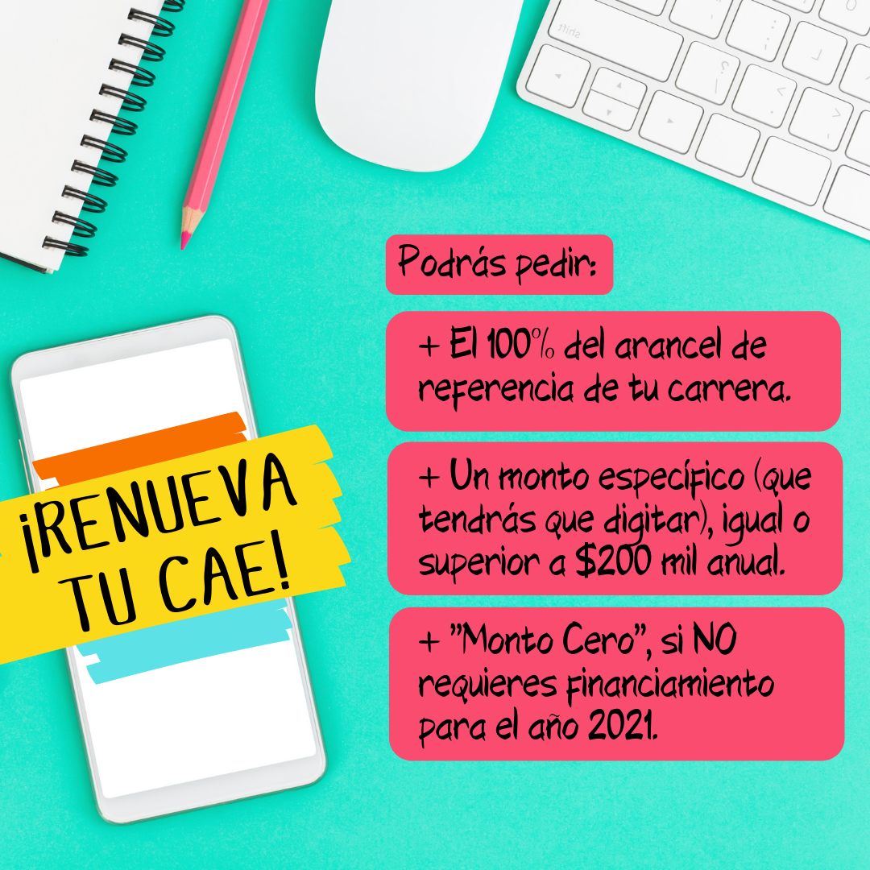
BENEFICIARIO/A CAE: Solicita el monto que requieres para el año 2021, en https://beneficiario.ingresa.cl
La solicitud será acogida en la medida que te hayas matriculado con derecho al Crédito, en los plazos establecidos por tu institución de estudios.
Si NO solicitas monto, tu crédito NO podrá ser renovado por Comisión Ingresa.

Slide 3
Coverpage

